Slide 1

A.Cop

Slide 2
A Table of Contents
01
주제 및 필요성
02
기존 연구
03
제안 방법
04
실험 및 결과

Slide 3

PART 1
PART 1

Slide 4
PART 1
프로젝트 전체 로드맵
Details | Period of execution(Month) (Plan : ⇨) |  |  |  |  |  |  |  |  |  |  |  |  |  |  |  | Etc
 | 04 |  |  |  | 05 |  |  |  | 06 |  |  |  | 07
 | 1 | 2 | 3 | 4 | 1 | 2 | 3 | 4 | 1 | 2 | 3 | 4 | 1 | 2 | 3 | 4
An idea conference
Processed food data collecting
Project conference & planning
Open source and data collecting
Data analysis & Developed environment planning
Developing( Implementation )
Implementation application & inspection
Maintenance and testing
Final test

Slide 5
PART 1
프로젝트 진행 과정 순서도
아이디어 회의
데이터 셋 수집
학습모델 생성
테스트 및 유지보수
안드로이드 설계
모델 학습

Slide 6
PART 1
프로젝트
팀원 소개
 | 데이터 셋 수집 | 모델 생성 | 데이터 정규화 | 모델과 안드로이드 연결 | 안드로이드 디자인 | 안드로이드 카메라 | 안드로이드 검색 | 보고서 작성 | 발표
장서원 | ● | ● 모델 채택 | ● | ● |  | ● |  |  | ●
임서인 | ● | ● |  | ● | ● |  | ● | ●

Slide 7
PART 1
프로젝트
프로젝트 주제 및 간략한 설명
프로젝트 주제
이미지 딥 러닝을 이용한 가공식품 알레르기 알람 시스템(Keras)
가공식품의 사진과 정보를 데이터 셋에 집어넣어 데이터 기반의 이미지 분류를 위한 CNN 구현(가공식품 영상 인식)
상품의 사진을 찍어 상품 인식
인식한 식품의 알레르기 유무와 식품 첨가물의 종류 정보 제공
간략한 설명

Slide 8
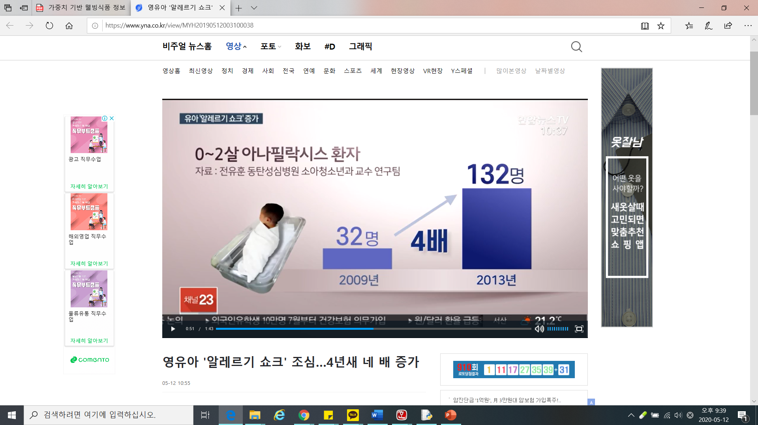
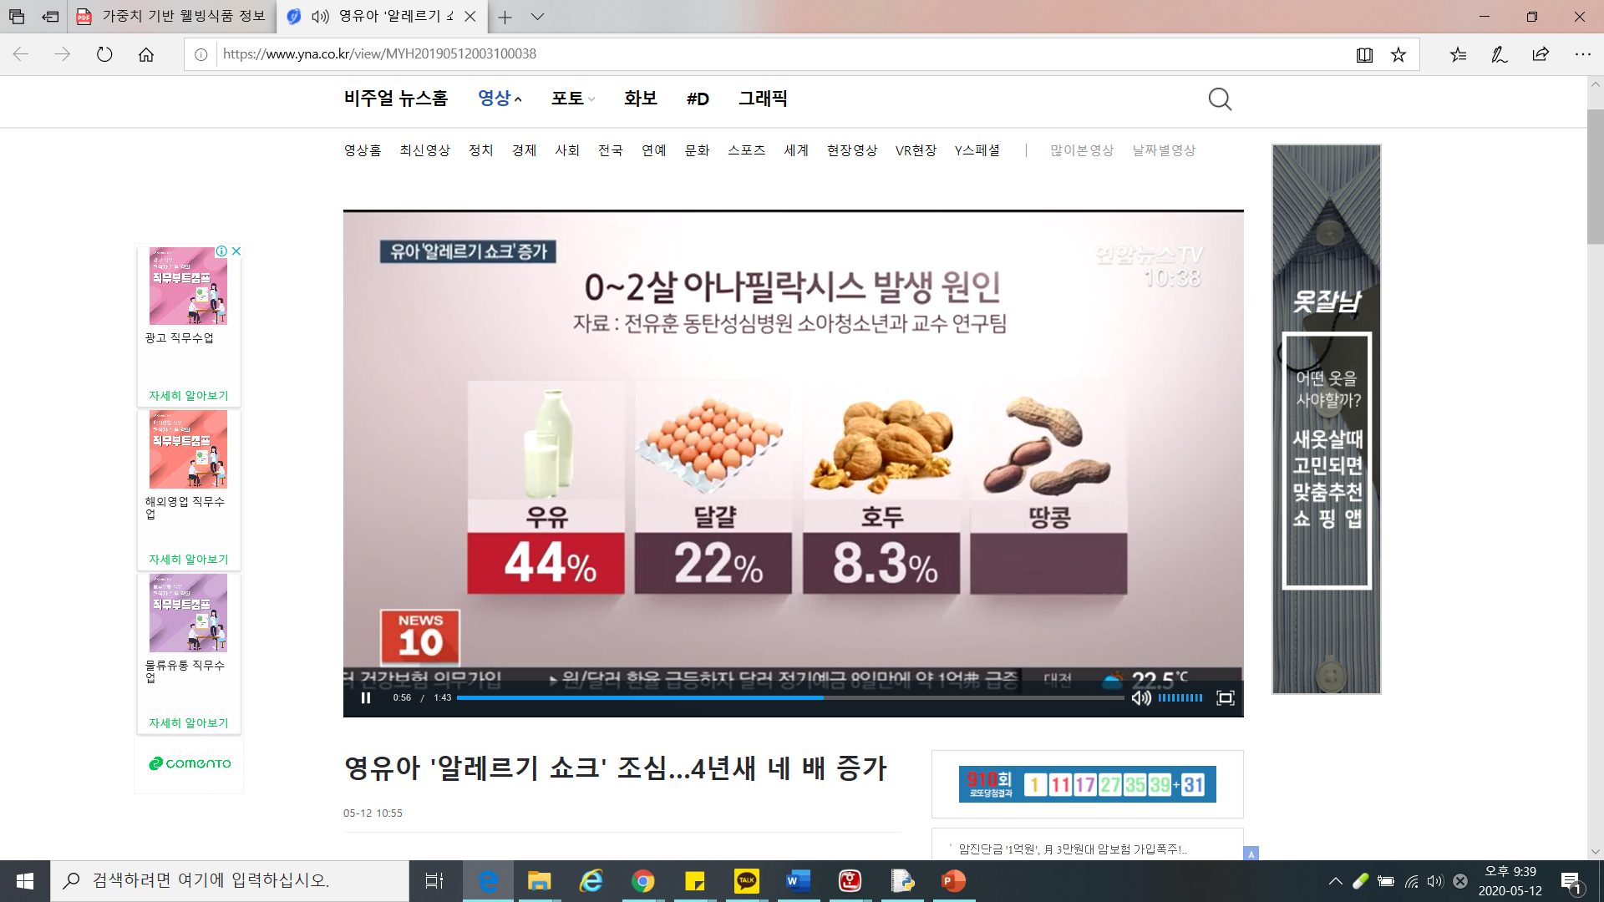
PART 1
프로젝트
필요성 및 기대효과

Slide 9
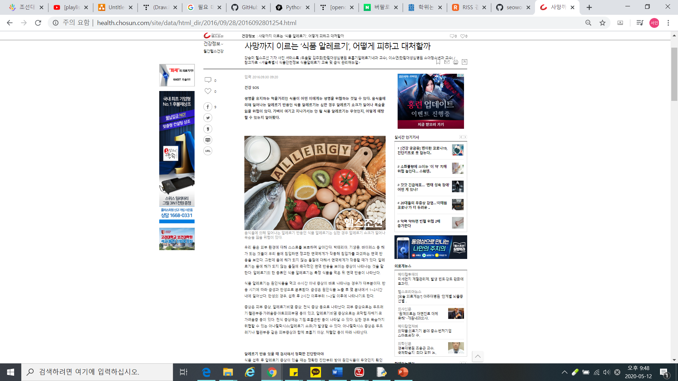
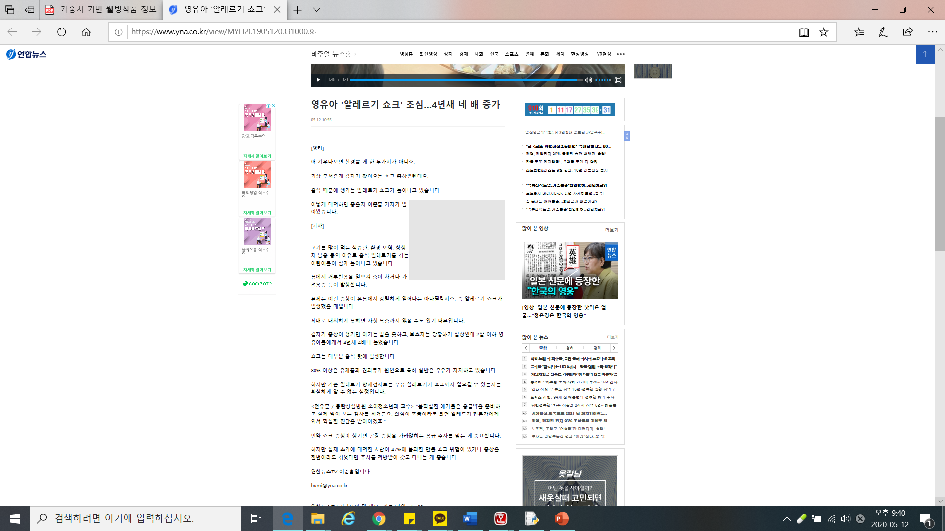
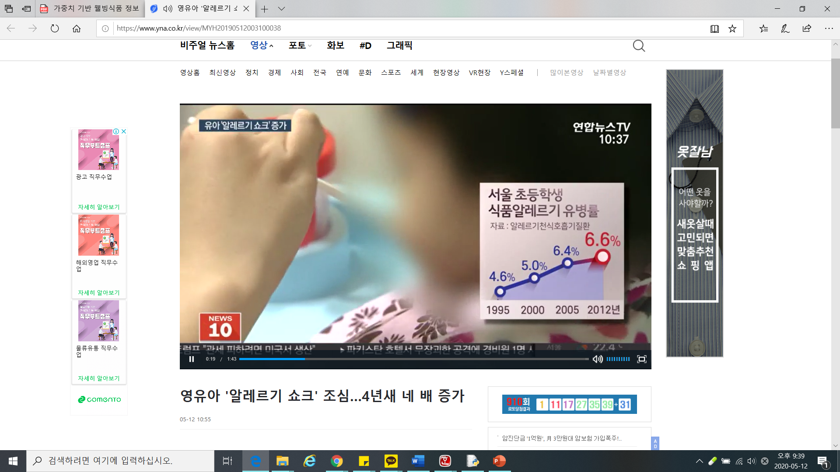
PART 1
프로젝트
필요성 및 기대효과

Slide 10
PART 1
프로젝트
필요성 및 기대효과
한국은 선진국에 가까워졌지만 알레르기나 식품 정보의 지식은 유럽과 미국에 비해 많이 부족함. 외국과 같이 쉽고 편하게 정보를 제공받아 알레르기와 식품 정보 부족 현상을 해결해야함. 짧은 시간 안에 식품의 정보를 간편하게 확인할 필요가 있음.
필요성
기대효과
자신이 원하는 정보를 확인하기 위해서는 일일이 식품을 살 때마다 뒷부분에 적힌 성분을 확인해야한다. 가공식품의 첨가물과 알레르기 유발 요소를 단 한 장의 사진을 찍음으로써 짧은 시간 안에 자신이 확인하고자 하는 제품의 정보를 간편하게 확인할 수 있음. 그로 인해 알레르기 반응에 의한 쇼크 환자 발생률을 감소시켜 수 있으며 알레르기에 대한 사회적 인식과 관심을 불러일으킬 수 있음.

Slide 11

PART 2

Slide 12


PART 2
기존 연구
기존 제품
알러지 알려줘 / 엄선
빠르고 간편한 성분 제한 필터를 사용하여 알레르기 안전지대 식품을 찾을 수 있으며 대체 식 판매 매장 및 알레르기 성분을 명시하는 외식업체 정보를 확인할 수 있고 교차 오염 정보 또한 제공함.
해당 상품의 원재료 및 식품첨가물을 그 상품이 속한 카테고리 내 전체 상품의 주사용 원재료 및 식품 첨가물과 비교 분석 할 수 있음.

Slide 13
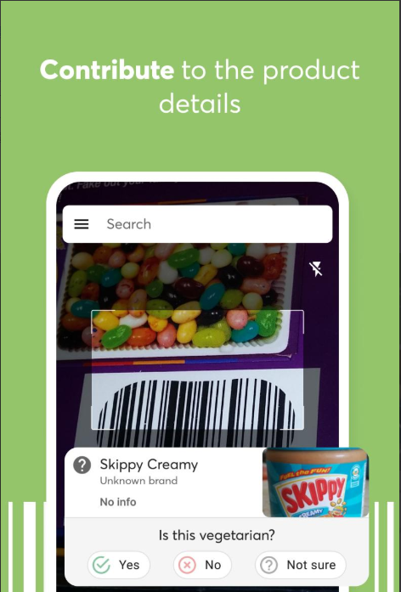

PART 2
기존 연구
기존 제품
Food Scanner
식품의 성분 정보를 빠르게 알 수 있는 외국 바코드 식료품 스캐너 어플임. Built-in flashlight를 이용하여 바코드를 스캔하여 식품의 세부 정보를 공유함.

Slide 14
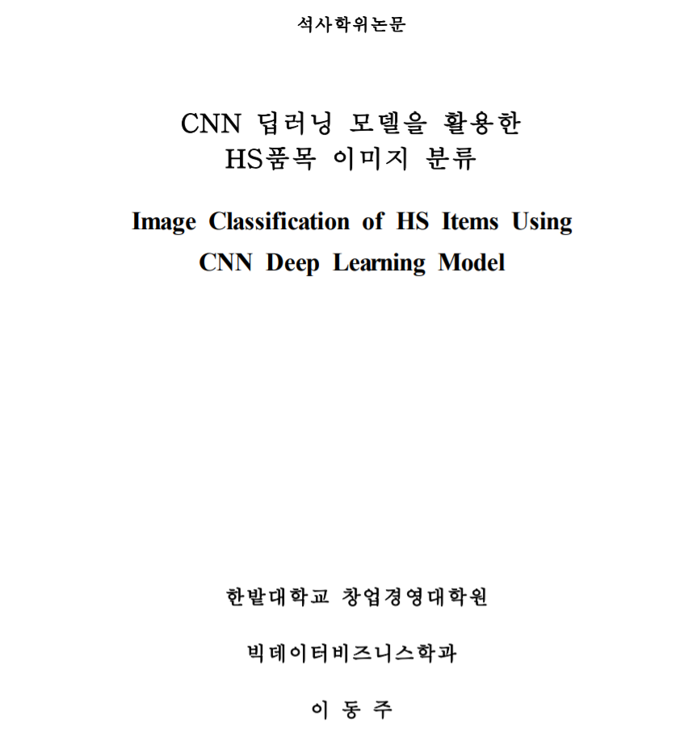
PART 2
기존 연구
유사 연구
HS품목 분류를 위해 관세청 품목분류 결정 사례를 바탕으로 품목분류 사례 시 첨부된 이미지를 활용하여 분류함. 이미지 분류를 위해 딥러닝 알고리즘인 CNN을 사용하였고, CNN모델 중 VGGNet(VGG16,VGG19), ResNet50, Inception-V3 모델을 사용함. 분류 정확도를 높이기 위해 3개의 Dataset을 만들어 실험을 진행하였음. [1]

Slide 15
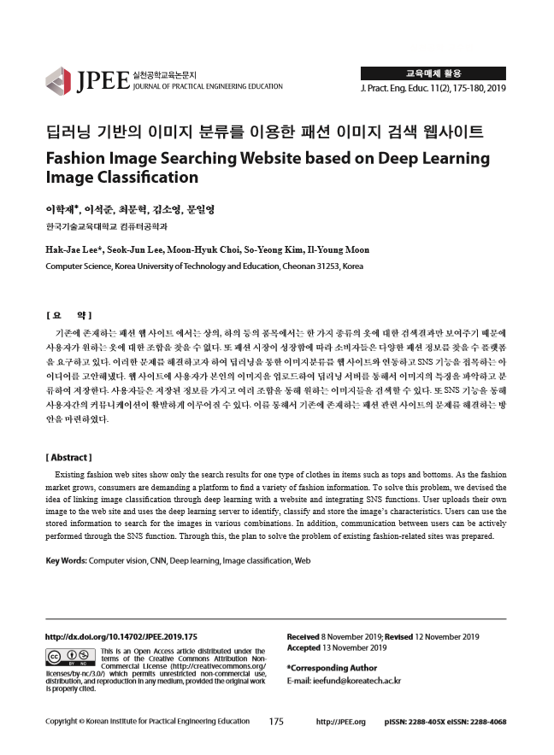
PART 2
기존 연구
유사 연구
텐서플로의 딥 러닝 모델 설계와 훈련을 위한 API인 keras를 이용하여 CNN 모델을 생성하고 학습 데이터를 입력하여 반복 학습을 진행함. 추측할 데이터 모델과 학습한 데이터 모델이 최대한 유사한 형태를 보이도록 구성하였으며, CNN모델에 맞는 이미지를 처리하기 위해 전 처리 과정을 거쳤는데, 여기서는 이미지의 scale 범위를 동일하게 만들고 사용될 이미지의 크기와 채널을 동일하게 구성함.[2]

Slide 16
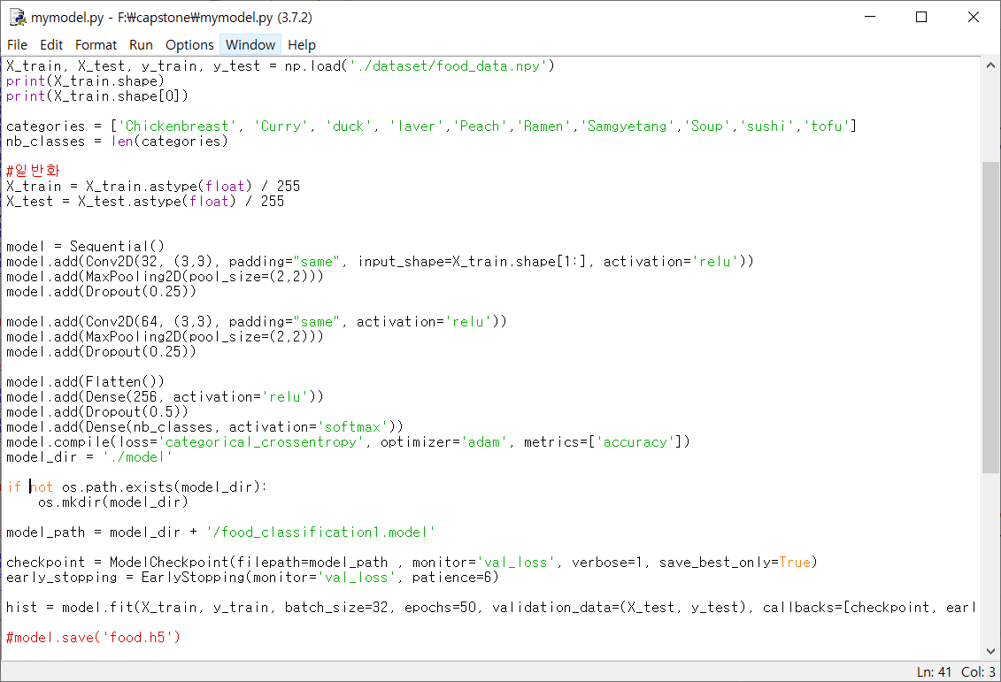
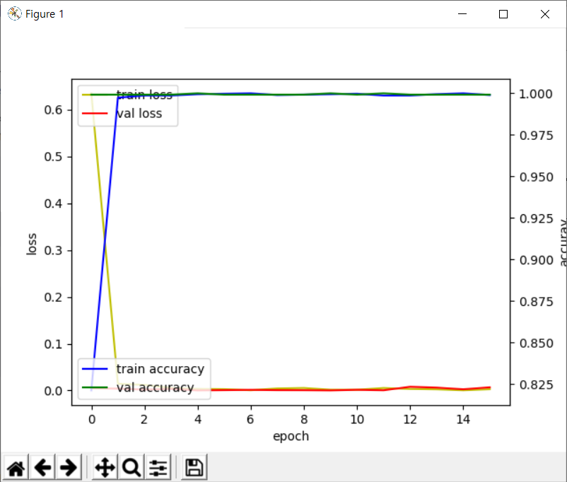
PART 2
기존 연구
실패 케이스

Slide 17
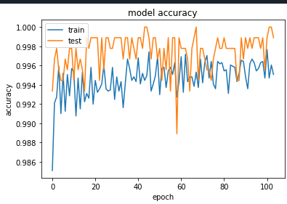
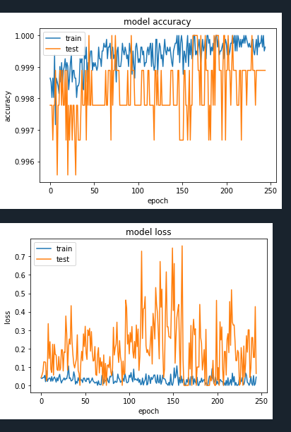
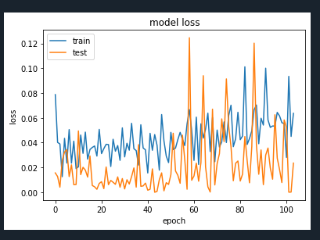
PART 2
기존 연구
실패 케이스
Before
After

Slide 18

PART 3

Slide 19
PART 3
제안 방법
문제 파악 및 해결
매년 알레르기 쇼크 수 증가
- 알레르기에 대한 정보나 지식은 유럽과 미국에 비해 매우 떨어짐.
알레르기나 식품 성분을 분석한 어플들이 기존에 존재하나 일일이 검색하기 때문에 시간이 오래 걸림.
- 학교나 어린이집 등 알레르기 있는 아이들에 대한 배려 부족
문제 파악
이미지 검색 기능으로 인하여 검색 시간이 단축 되었음.
상품이름을 직접 입력했을 때 생길 수 있는 검색어 오타 또한 방지 할 수 있음
문제 해결

Slide 20
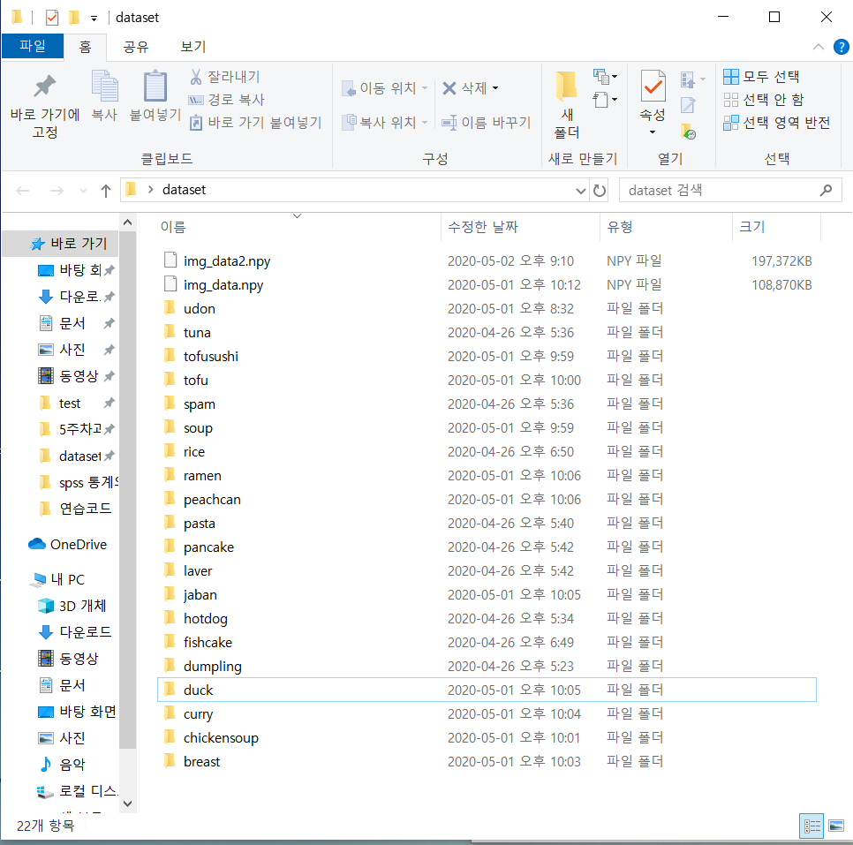
PART 3
제안 방법
데이터 셋 수집 및 다운로드
가공식품을 정의하여 가짓수를 20종을 선정하여 총 10,000개 이상의 데이터 수집
20가지에 대한 구글링을 통한 가공식품에 대한 이미지 수집
20가지에 상품을 구매한 후 데이터 직접 생성 및 수집
데이터 용량을 줄이기 위하여 28*28크기로 조절
핸드폰으로 찍었을 때 인식되어야 하므로 다양한 환경(각도)에서 사진 수집

Slide 21
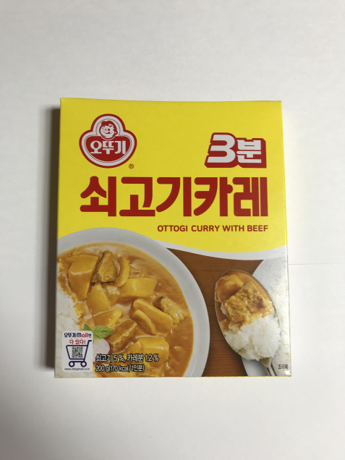
PART 3
제안 방법
필요한 데이터 선택
직접 데이터를 만들었으므로 불필요한 데이터가 존재하지 않음.
구글에서 크롤링을 하지 않고 일일이 저장하여 불필요한 데이터가 존재하지 않음.

Slide 22
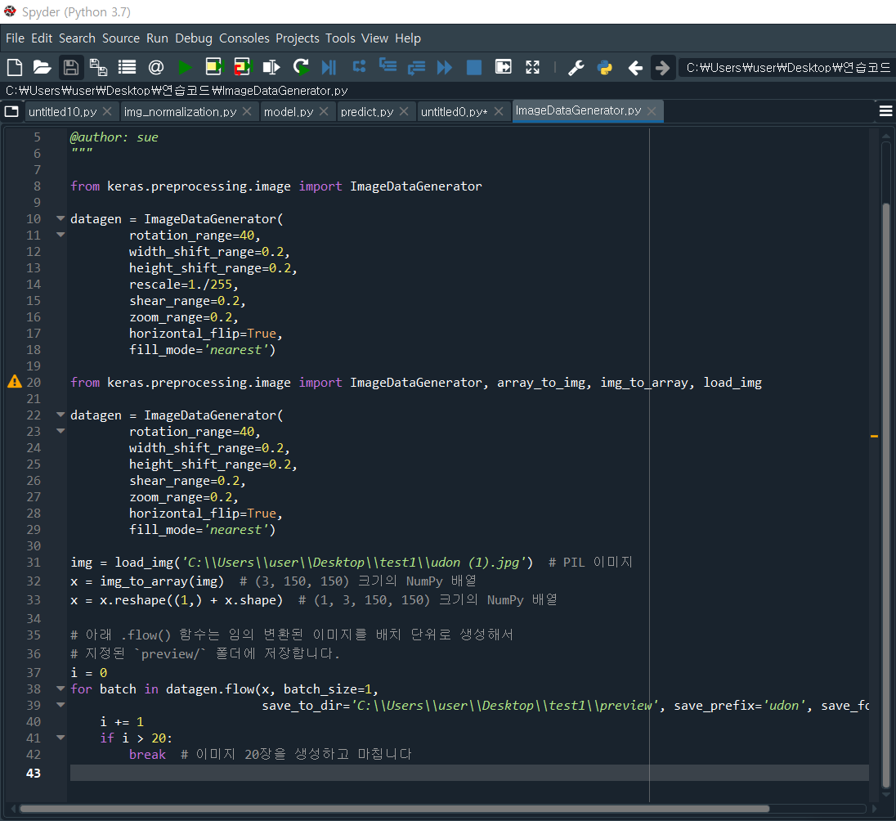
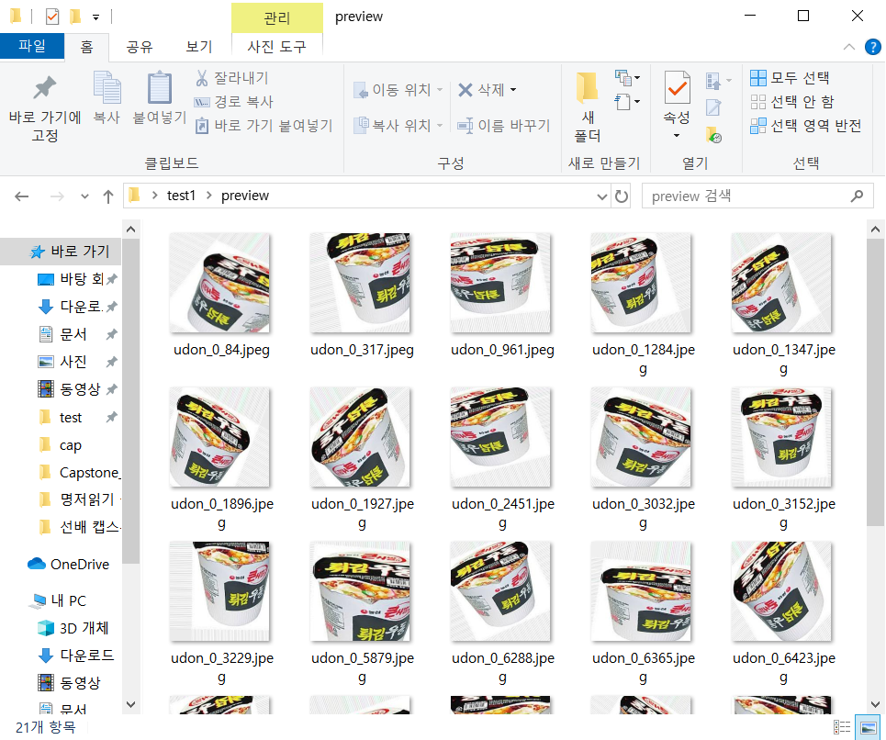
PART 3
제안 방법
예측 모델에 맞게 데이터 변형
ImageDataGererator 디버깅을 이용하여 데이터 부풀리기를 진행하였음.
Generator를 이용해서 학습하기 전, 먼저 변형된 이미지에 이상한 점이 없는지 확인하였음.
이미지 회전 범위를 40도, 0.2비율로 평행 이동 시킨 후 1/255로 스케일링 하여 0-1범위로 전환 시켜 주었음.
각 카테고리별로 학습 데이터의 양이 일정하지 않으면 균형 잡힌 학습이 어렵기 때문에 각 모델당 500개로 지정[3]

Slide 23
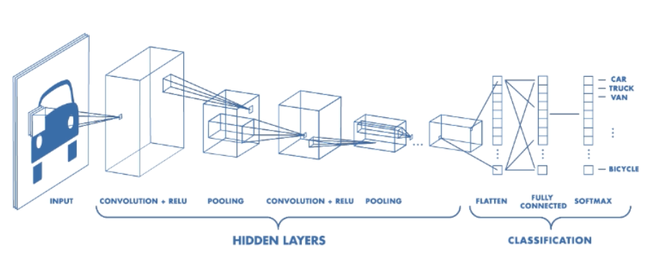
PART 3
제안 방법
학습 모델
모델은 이미지 분류의 정석으로 불리는 CNN(Convolution Neural Network) 모델을 활용하였음.
총 3개의 층으로 구성하였고, 활성화 함수로는 relu 및 softmax 함수를 적용함. dropout도 적용하여 과적합을 방지함
Pooling계층을 이용하여 데이터의 공간을 축소함. 합성곱 계층에서는 출력 데이터의 크기를 입력데이터 크기로 유지하고, pooling계층에서만 크기 조절함.[5]

Slide 24
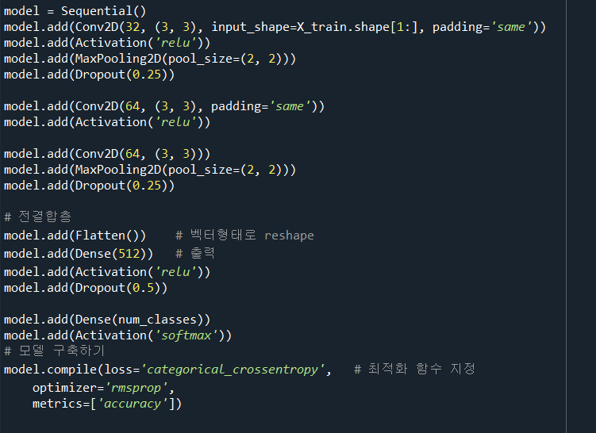
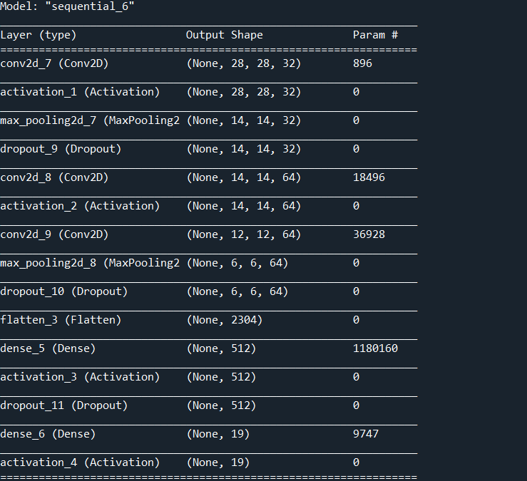
PART 3
제안 방법
학습 모델
3*3크기의 컨볼루션 레이어를 32개의 필터 수를 처음에 생성하고 활성화 함수는 relu를 사용
Input_shape이 64*64크기와 컬러 값이므로 3 즉 (64,64,3)의 튜플 값을 가지게 됨
maxpooling2D를 통해서 주요 값만 뽑아내어 작은 출력 값을 만들어 냄
Convolution이나 maxpooling은 2차원을 다루기 때문에 Flatten()을 사용하여 1차원으로 바꾸어 줌

Slide 25
PART 3
주요 수행 내용
나만의 고유한 아이디어
기존 시장에 진출한 ‘알러지알려줘’와 ‘엄선 ＇어플은 각각 알레르기와 식품정보만 담고 있음. 그러나 저희가 개발한 어플은 알레르기와 식품정보를 모두 제공하여 알레르기 환자들과 기저질환 환자들이 모두 사용할 수 있음.
해외 어플인 Food Scanner는 built-in flashlight를 이용하여 상품 정보를 인식하지만 저희는 상품의 겉모습을 촬영하여 빠르게 해당 상품 정보를 얻을 수 있음

Slide 26

PART 4

Slide 27
PART 4
실험 및 결과
개발 환경
장서원
Window 10 64bit
Intel(R) Core(TM) i7-8550U
Ram 16GB
Intel(R) UHD Graphics 620 Radeon(TM) 540 Graphics
Spyder3.7 Android Studio
임서인
Window 10 64bit
Intel(R) Core(TM) i5-6200U
Ram 8GB
Intel(R) HD Graphics 520
Python 3.7 Idle Android Studio

Slide 28
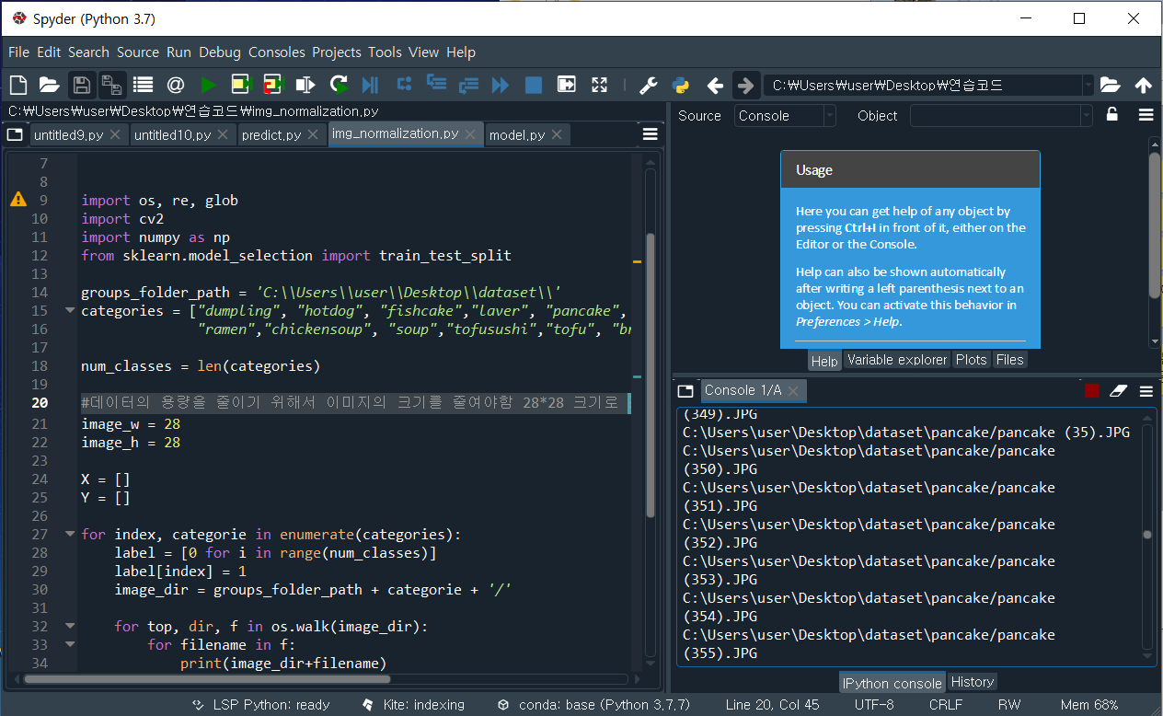
PART 2
실험 및 결과
이미지 전처리
이미지파일 학습 데이터로 변경
이미지 파일을 학습 하기 위해 해당 이미지 파일을 숫자 배열로 저장
데이터 용량을 줄이기 위해 이미지 크기를 28*28크기로 조절
학습하려면 0~1 사이의 소수가 필요하기 때문에 256으로 나누었다. -> X.append(img/256)[4]

Slide 29
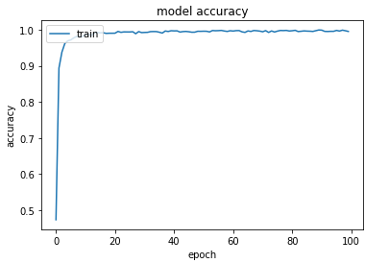
PART 2
실험 및 결과
모델 정확도

Slide 30
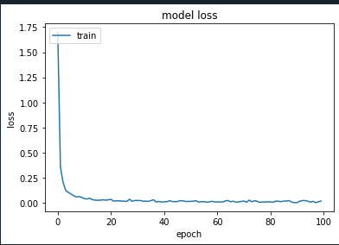
PART 2
실험 및 결과
모델 정확도

Slide 31
PART 4
참고문헌
[1]이동주, Image Classification of HS Items Using CNN Deep Learning Model,2019.11
[2]이학재*, 이석준, 최문혁, 김소영, 문일영 ,Fashion Image Searching Website based on Deep Learning Image Classification,2019.12
[3]KEKOXtUTutorial, https://keraskorea.github.io/posts/2018-10-24-little_data_powerful_model/,2018.10
[4]white whale, https://twinw.tistory.com/252, 2018.08
[5]Excelsor-JH ,https://excelsior-cjh.tistory.com/79, 2017.04
https://github.com/BD-SEARCH/MLtutorial/wiki/CNN-%EB%A7%8C%EB%93%A4%EA%B8%B0
https://github.com/Harut0726/BelgiumTS-Dataset-Classification
https://ebbnflow.tistory.com/139

Slide 32
THANK YOU

